Slide 1

教学内容和目标
学生能够了解并掌握
重点词语
学生能够熟练掌握“课、帮助、正在、洗”的词义和用法
（1）祈使句“不要……了”“别……了”
语言点
（2）介词“对”
语音
学生能够掌握特指问句的句调，并能正确朗读。
（1）熟练认读本课生词
汉字
（3）了解“走字旁、穴字头”所表示的意思
（1）表达劝阻或禁止做某件事情（不要……了，别……了）
功能
（3）引出人和人、人和事物、事物和事物间的对待关系（……对……）

Slide 2



Standard Course
HSK 2
Lesson 10

Slide 3

《HSK标准教程2--第十课》
HSK Standard Course 2 Lesson10
dì shí kè Bié zhǎo le ， shǒu jī zài zhuō zi shang ne
第十课 别找了，手机在桌子上呢
Lesson 10 Stop looking for your cell phone; it’s on the desk

Slide 4

复习
Review
dì yī
tiào wǔ
xī wàng
第一
跳舞
希望
wèn tí
huān yíng
问题
欢迎

Slide 5
复习
Review
shàng bān
tīng dǒng
zuò wán
上班
听懂
做完

Slide 6

复习--辨析汉字
Review Discrimination of Chinese characters.
dì
wèn
tīng
wán
dì
jiān
sù
zì

Slide 7
复习--回答问题
Review Answer Questions
Mā ma zuò hǎo fàn le méi you ？
妈妈做好饭了没有？
Dà wèi zhǎo dào gōng zuò le méi you ？
大卫找到工作了没有？
Kǎo shì tí nǐ dōu zuò wán le ma？
考试题你都做完了吗？

Slide 8

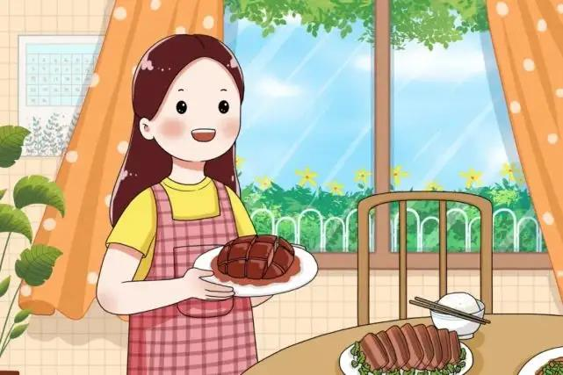
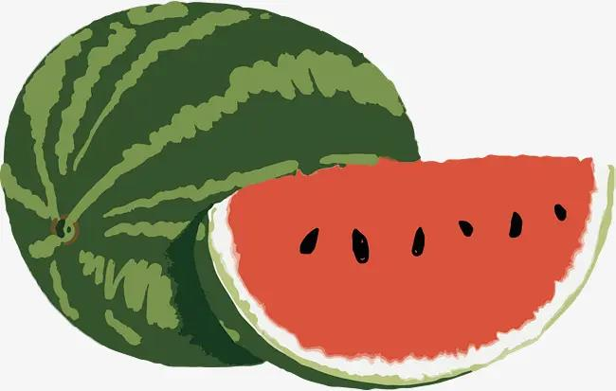
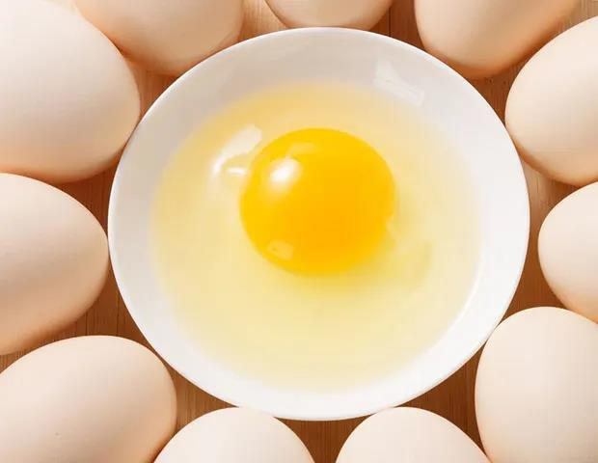


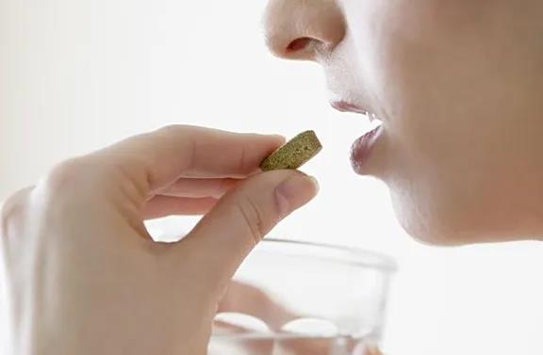
热身
Warm-up
chī yào
吃药
shǒu jī
手机
xiū xi
休息
jī dàn
鸡蛋
zhǔn bèi wǔ fàn
准备午饭
xī guā
西瓜

Slide 9
热身
Warm-up
zhǔn bèi wǔ fàn
准备午饭
chī yào
吃药
xiū xi
休息
jī dàn
鸡蛋
dǎ lán qiú
打篮球
kàn bào zhǐ
看报纸
shǒu jī
手机

Slide 10
热身
Warm-up
dǎ lán qiú
打篮球
chī yào
吃药
xiū xi
休息
zhǔn bèi wǔ fàn
准备午饭
kàn bào zhǐ
看报纸
shǒu jī
手机

Slide 11
热身
Warm-up
dǎ lán qiú
打篮球
chī yào
吃药
zhǔn bèi wǔ fàn
准备午饭
kàn bào zhǐ
看报纸
shǒu jī
手机

Slide 12
热身
Warm-up
dǎ lán qiú
打篮球
shǒu jī
手机
zhǔn bèi wǔ fàn
准备午饭

Slide 13
热身
Warm-up
zhǔn bèi wǔ fàn
准备午饭
dǎ lán qiú打篮球

Slide 14


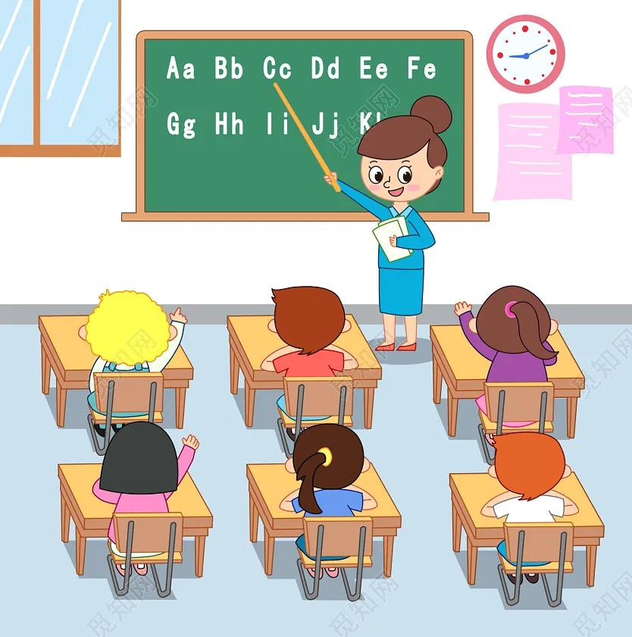
生词
kè
New Word
课
n. class, lesson

Slide 15

生词
bāng zhù
New Word
帮助
v. to help, to assist, to aid

Slide 16

生词
bié
New Word
别
adv. don’t

Slide 17
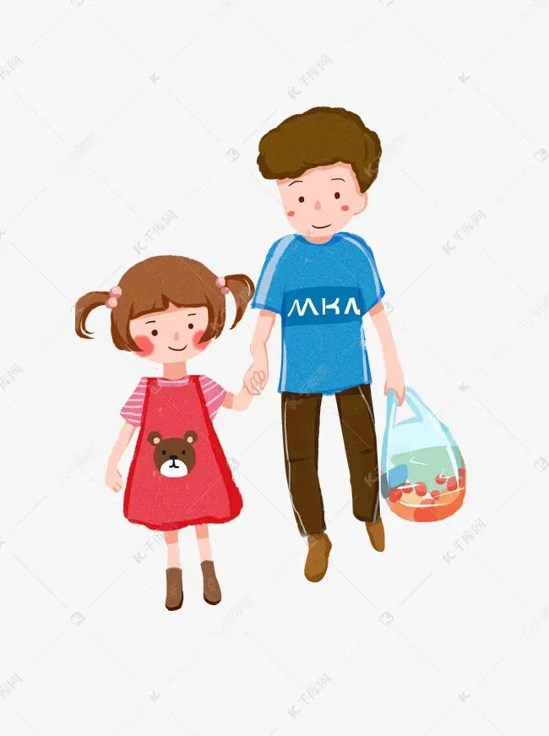
生词
gē ge
New Word
哥哥
n. elder brother

Slide 18
生词
jī dàn
New Word
鸡蛋
n. （hen’s)egg

Slide 19
生词
xī guā
New Word
西瓜
n. watermelon

Slide 20
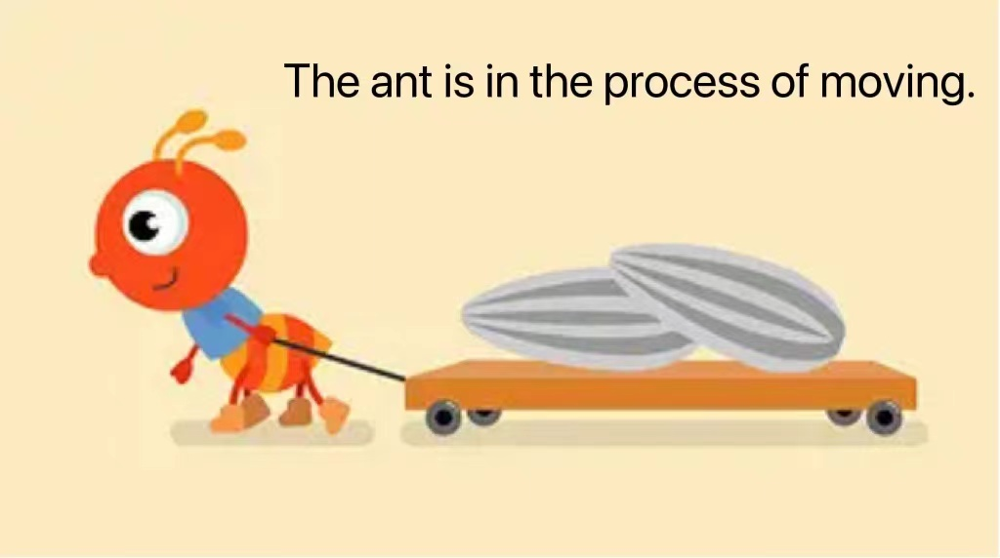
生词
zhèng zài
New Word
正在
adv. in the process of

Slide 21
生词
shǒu jī
New Word
手机
n. cell phone

Slide 22
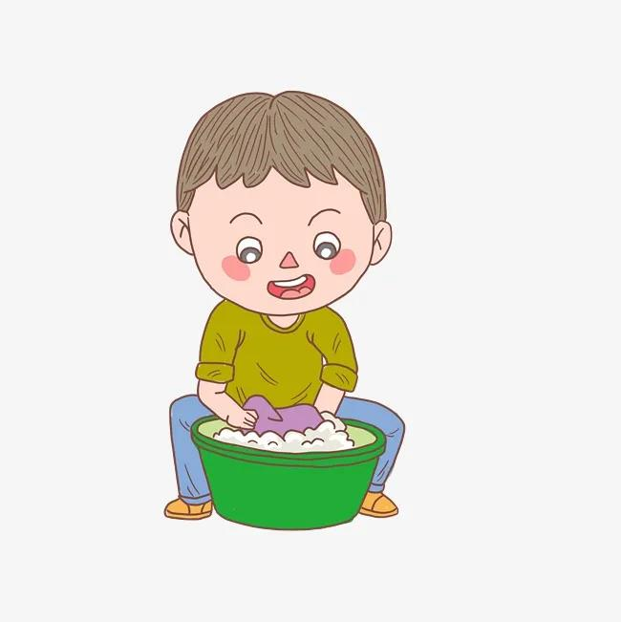
生词
xǐ
New Word
洗
v. to wash, to bathe

Slide 23
练一练
Practise
kè
bāng zhù
bié
课
帮助
别
gē ge
jī dàn
哥哥
鸡蛋

Slide 24
练一练
Practise
xī guā
zhèng zài
西瓜
正在
shǒu jī
xǐ
手机
洗

Slide 25



生词拓展
New Word Expansion
上课--下课--有课--汉语课
课
我明天上午有课。
明天的课你都准备好了吗？
帮助老师--帮助同学--有帮助
帮助
他常常帮助同学。
你能帮助一下大卫吗？

Slide 26
生词拓展
New Word Expansion
正在学习--正在看书--正在写汉字
正在
大卫正在做什么呢？
他正在写汉字呢。
洗衣服--洗手--洗头--洗完了
洗
你每天洗衣服吗？
水果都洗好了。

Slide 27
语言点 1：祈使句：不要……了；别……了
Language Point 1： The Imperative Sentence“不要……了/别……了”
不要/别/不用+动词（V.)+了
For example
大家不要/别说话了。
你不要/别看电视了。
你不要/别玩手机了。

Slide 28
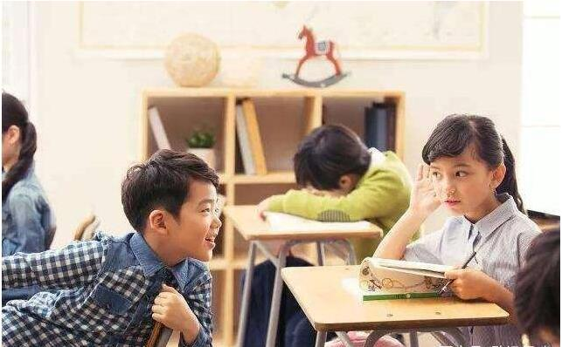
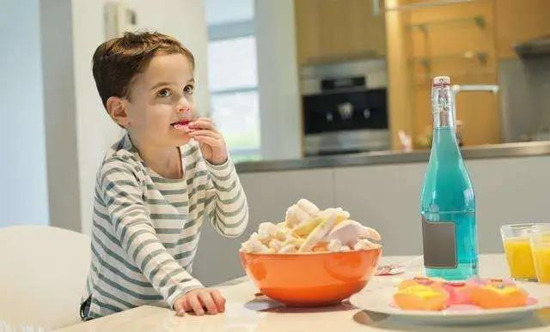
练一练
Practise
别说话了
/不要说话了。
不要吃了
/别吃了。

Slide 29
练一练
Practise
Bú yào diàn huà le.
不要打电话了。
Bié dǎ diàn huà le.
别打电话了。
Bié wánr diàn nǎo le.
别玩儿电脑了。
Bú yào wánr diàn nǎo le.
不要玩儿电脑了。
Bié chū qù chī le.
别出去吃了。
Bú yào chū qù chī le.
不要出去吃了。

Slide 30
语言点2：介词“对”
Language Point 2：The Preposition“对”
A对B好/不好
For example
早睡早起对身体好。
看报纸对学汉语有帮助。
老师对学生很好。

Slide 31
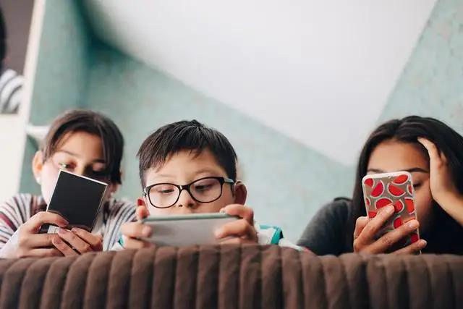

练一练
Practise
长时间玩儿手机好不好？对什么不好?
长时间玩儿手机对眼睛不好。
天天跑步好不好？对什么好？
天天跑步对身体很好。

Slide 32
练一练
Practise
duì shēn tǐ hěn hǎo.
_________对身体很好。
多吃水果
duì shēn tǐ bù hǎo.
__________对身体不好。
经常熬夜
duì xué xí hàn yǔ yǒu bāng zhù. __________对学习汉语有帮助。
听广播
Duō hē kā fēi duì
多喝咖啡对__________不好。
牙齿

Slide 33
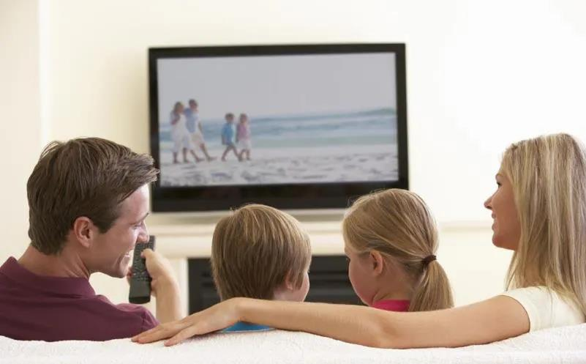

课文 1：在家里
听对话，回答问题。
Listen to the dialogue and answer the questions.
Text 1 At home
妈妈为什么不让孩子看电视？
孩子为什么看电视？明天的汉语课是什么时候？
孩子准备好明天的课了吗？

Slide 34

课文 1：在家里
Text 1 At home
A：不要看电视了，明天上午还有汉语课呢。
B：看电视对学习汉语有帮助。
A：明天的课你都准备好了吗？
B：都准备好了。
Bú yào kàn diàn shì le, míng tiān shàng wǔ hái yǒu Hàn yǔ kè ne.
Kàn diàn shì duì xué xí Hàn yǔ yǒu bāng zhù.
Míng tiān de kè nǐ dōu zhǔn bèi hǎo le ma?
Dōu zhǔn bèi hǎo le.

Slide 35
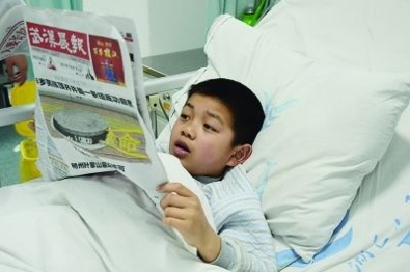
课文 2：在医院
听对话，回答问题。
Listen to the dialogue and answer the questions.
Text 2 In the hospital
女的为什么不让男的看报纸？
男的想做什么？男的为什么不能喝茶？
医生都说什么了？

Slide 36
课文 2：在医院
Text 2 In the hospital
A：别看报纸了，医生说你要多休息。
B：好，不看了。给我一杯茶吧。 A：医生说吃药后两个小时不要喝茶。
B：医生还说什么了？
A：医生让你听我的。
Bié kàn bào zhǐ le, yī shēng shuō nǐ yào duō xiū xi.
Hǎo, bú kàn le. Gěi wǒ yì bēi chá ba.
Yī shēng shuō chī yào hòu liǎng gè xiǎo shí bú yào hē chá.
Yī shēng hái shuō shén me le?
Yī shēng ràng nǐ tīng wǒ de.

Slide 37
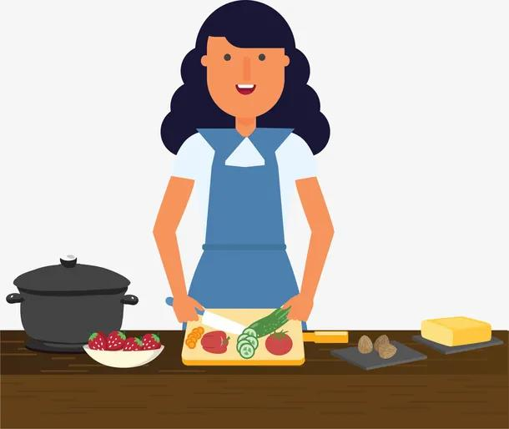
课文 3：在家里
Text 3 At home
听对话，回答问题。
Listen to the dialogue and answer the questions.
男的为什么买这么多东西？
谁今天中午回来吃饭？
男的今天都买了什么东西？妈妈做什么呢？

Slide 38
课文 3：在家里
Text 3 At home
A：你怎么买了这么多东西啊？
B：哥哥今天中午回来吃饭。
A：我看看买什么了。羊肉、鸡蛋、面条、 西瓜……真不少！妈妈呢？
B：正在准备午饭呢！
Nǐ zěn me mǎi le zhè me duō dōng xi a？
Gē ge jīn tiān zhōng wǔ huí lái chī fàn.
Wǒ kàn kan mǎi shén me le. Yáng ròu、jī dàn、 miàn tiáo、
xī guā …… Zhēn bù shǎo！ mā ma ne？
Zhèng zài zhǔn bèi wǔ fàn ne.

Slide 39
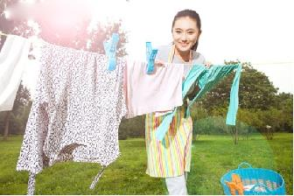
课文 4：在家里
听对话，回答问题。
Listen to the dialogue and answer the questions.
Text 4 At home
男的在找什么？男的手机是什么颜色的？
电脑在哪儿？手机在电脑旁边吗？ 男的衣服为什么在外边？

Slide 40
课文 4：在家里
Text 4 At home
A：你在找什么？
B：你看见我的手机了吗？白色的。
A：别找了，手机在桌子上呢，电脑旁边。 B：你看见我的衣服了吗？红色的那件。
A：那件衣服我帮你洗了，在外边呢。
Nǐ zài zhǎo shén me？
Nǐ kàn jiàn wǒ de shǒu jī le ma? Bái sè de.
Bié zhǎo le, shǒu jī zài zhuō zi shang ne, diàn nǎo páng biān.
Nǐ kàn jiàn wǒ de yī fu le ma? Hóng sè de nà jiàn.
Nà jiàn yī fu wǒ bāng nǐ xǐ le, zài wài bian ne.

Slide 41
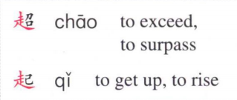
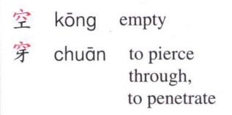
汉字偏旁“走字旁”和“穴字头”
Chinese Radicals“走字旁”and“穴字头 ”
偏旁 Radicals | 解释 Explanation | 例字 Example Characters
 | 走字旁，一般与奔跑和行走有关。 The radical“ 走字旁 ”is usually related to the act of running or walking.
 | 穴字头，一般与孔洞、房屋有关。 The radical“ 穴字头” is usually related to holes, caves or houses.

Slide 42




《HSK标准教程2--第十课》
HSK Standard Course 2 Lesson10
再见 Bye
再见

